Slide 1

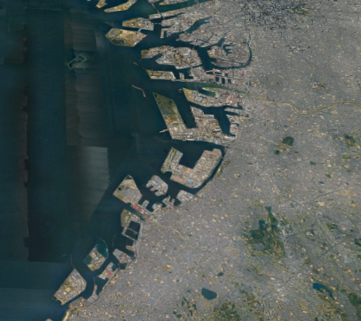

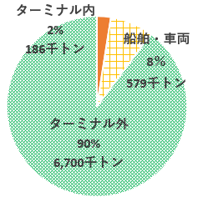
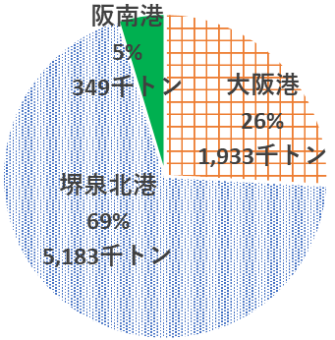

大阪港・堺泉北港・阪南港 港湾脱炭素化推進計画 概要版
計画の目的
（２）３港の排出量・吸収量の推計
大阪“みなと”の港湾区域及び臨港地区に加え、大阪“みなと”を利用する荷主企業や港運事業者、船会社等、民間企業等を含む港湾地域全体での活動において、水素・燃料アンモニア等の大量・安定・安価な輸入・貯蔵等を可能とする受入環境の整備や、脱炭素化に配慮した港湾機能の高度化、集積する臨海部産業との連携等の具体的な取組について定め、３港連携による2050年カーボンニュートラルの長期目標達成を図る
３港の排出量・吸収量の推計（千トン）
 | 大阪港 |  |  | 堺泉北港 |  |  | 阪南港 |  |  | 総計
 | ターミナル内 | 船舶 ・ 車両 | ターミナル外 | ターミナル内 | 船舶 ・ 車両 | ターミナル外 | ターミナル内 | 船舶 ・ 車両 | ターミナル外 | ターミナル内 | 船舶 ・ 車両 | ターミナル外
2013年度（排出） | 232 | 250 | 1,563 | 17 | 377 | 5,058 | 0.07 | 4.6 | 488 | 249 | 632 | 7,109
 | 計 2,045 |  |  | 計 5,452 |  |  | 計 493 |  |  | 計 7,990
2021年度（排出） | 173 | 258 | 1,502 | 13 | 315 | 4,855 | 0.05 | 5.6 | 343 | 186 | 579 | 6,700
 | 計 1,933 |  |  | 計 5,183 |  |  | 計 349 |  |  | 計 7,465
2021年度（吸収） | 0.17 |  | 0.17 | 0.026 |  | 0.026 | 0.013 |  | 0.013 | 0.209 |  | 0.209
１.港湾脱炭素化推進計画の基本的な方針
（１）港の特徴、基本的な方針
次世代エネルギー拠点化
３港連携イメージ
 | 大阪港 | 堺泉北港 | 阪南港
特徴 | 西日本の一大物流拠点 近畿圏の経済活動を支える輸出入の拠点 | 原油やLNG等のエネルギー供給拠点 中古車輸出拠点 | 製造業や物流・保管施設等の企業進出の進展
基本的な方針 | 次世代エネルギーの二次受入・供給拠点 | 次世代エネルギーの輸入拠点（一次受入） | 次世代エネルギーの二次受入・供給拠点
大阪港
大阪港
次世代エネルギーの二次受入・供給拠点
大阪港
移入
堺泉北港
次世代エネルギーの輸入（一次受入）・移入拠点
対象範囲イメージ
2021年度のCO2排出量（合計：7,465千トン）
輸入・移入
堺泉北港
堺泉北港
水素・アンモニア・e-メタン等
供給拠点形成
移入
阪南港
貯蔵タンク
水素ステーション等
（２）対象範囲
阪南港
阪南港
次世代エネルギーの
二次受入・供給拠点
港湾ターミナル内：公共・専用ターミナル（以下「ターミナル内」）
港湾ターミナル（公共・専用ターミナル）を出入りする船舶・車両（以下「船舶・車両」）
港湾ターミナル外：港湾エリア（臨港地区等）で活動を行う事業所（以下「ターミナル外」）
（３）取組方針
（３）水素・アンモニア・e-メタン等の需要推計
種別 | 事業
温室効果ガスの排出量の削減並びに吸収作用の保全及び強化に関する取組 | 管理棟・照明施設等のLED化による省エネルギー化 停泊中の船舶への陸上電力供給 港湾荷役機械の低炭素化・脱炭素化 自立型水素等電源の導入 臨港道路等の照明のLED化 港湾ターミナルを出入りする車両の水素等次世代エネルギー燃料化 上記の取組等を実施し、海上輸送やサプライチェーンの脱炭素化に取り組む船会社・荷主企業から選択されることによる国際競争力の強化を図る。
港湾・臨海部の脱炭素化に貢献する取組 | 堺泉北港にて水素・アンモニア・e-メタン等の次世代エネルギーの輸入拠点化、大阪港・阪南港にてこれらのエネルギーの二次受入・供給拠点化を図ることを基軸として検討を行う LNGバンカリング拠点形成
推計方法：①３港湾（大阪港・堺泉北港・阪南港）エリア内を範囲、②2030年度時点は各事業者による将来計画等に基づく数値、③2050年時点については、化石燃料が全量水素・燃料アンモニアに置き換わると仮定
 |  | 中期（2030年度） | 長期（2050年）
大阪港 | 水素 | 47千トン／年 | 188千トン／年
 | アンモニア | 0千トン／年 | 0千トン／年
堺泉北港 | 水素 | 170千トン／年 | 671千トン／年
 | アンモニア | 87千トン／年 | 1,147千トン／年
阪南港 | 水素 | 15千トン／年 | 52千トン／年
 | アンモニア | 0千トン／年 | 0千トン／年
（堺泉北港で３港の需要量を輸入する計算としている。）
３. 港湾脱炭素化促進事業及びその実施主体
本計画の目標達成に資する事業として、大阪港・堺泉北港・阪南港における、以下の港湾脱炭素化促進事業及びその実施主体を位置付け。
（港湾脱炭素化促進事業及びその実施主体一覧は別紙のとおり）
２.港湾脱炭素化推進計画の目標
（１）本計画の削減目標
 | 事業数および実施主体の数
温室効果ガスの排出量の削減並びに吸収作用の保全及び強化に関する取組 | 18の実施主体 | 27事業
港湾・臨海部の脱炭素化に貢献する取組 | 7の実施主体 | 5事業
計 | 22の実施主体 | 32事業
KPI （重要達成度指標） | 具体的な数値目標
 | 中期 （2030年度） | 長期 （2050年）
CO2排出量 | 4,314千トン （2013年度比46%削減） | 実質0トン

Slide 2
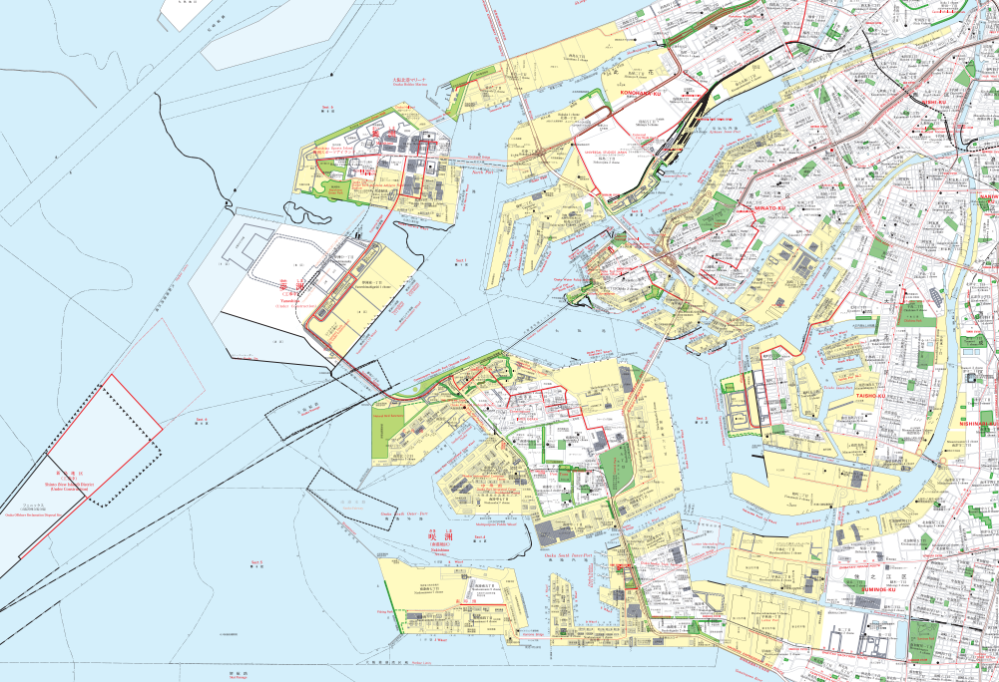
（１）港湾脱炭素化促進事業及びその実施主体（削減効果）
港湾脱炭素化促進事業によるCO2 排出量の削減効果
項目 | (a)ターミナル内 | (b)船舶・車両 | (c)ターミナル外 | 合計
①：CO2排出量（2013年度） | 249千トン | 632千トン | 7,109千トン | 7,990千トン
②：CO2排出量（2021年度） | 186千トン | 579千トン | 6,700千トン | 7,465千トン
③：2021年度からのCO2削減量 | 4千トン | 0千トン | 82千トン | 86千トン
④：2013年度からのCO2削減量（①-②+③） | 67千トン | 53千トン | 491千トン | 611千トン
⑤：削減率（④/①） | 26.9％ | 8.4％ | 6.9％ | 7.6％
（港湾脱炭素化促進事業によるCO2排出量の削減量を合計してもCO2排出量の削減目標に到達しないが、新たに取組の準備が整ったものから順次計画に位置付け、目標達成を目指すものとする。）
（２）港湾脱炭素化促進事業及びその実施主体（大阪港）
※の事業は「港湾・臨海部の脱炭素化に貢献する事業」であるため、３．（１）の表のCO2削減量には含まない。
【 】は事業者名（株式会社表記は省略）
(A)舞洲地区(D)在来地区 | 事業
ターミナル内 | 陸上電力供給設備（低圧）の導入【大阪港湾局】
船舶・車両 | 水素燃料電池船の導入【岩谷産業】 新造船の導入【大阪港湾局】
ターミナル外 | 本社社屋の照明LED化【近畿港運】 臨港道路の照明LED化（美化柱等）【大阪港湾局】
N
(A)舞洲地区
(B)夢洲地区
(C)咲洲地区 | 事業
ターミナル内 | ハイブリッド型荷役機械（RTG）の導入 【辰巳商会】 上屋の照明LED化【日新】 再生可能エネルギー由来電力への切替【日新】 メンテナンス棟の照明LED化 【日東物流、川崎汽船】 回生機能付きガントリークレーンの導入 【阪神国際港湾】 上屋・ヤード内の照明LED化【阪神国際港湾】 ハイブリッド型荷役機械（RTG）の導入 【日東物流】
船舶・車両 | 新造船の導入【商船三井さんふらわあ】
ターミナル外 | 社有車の電動化【関西電力】 臨港道路の照明LED化（美化柱等）【大阪港湾局】
(D)在来地区
(C)咲洲地区
(B)夢洲地区 | 事業
ターミナル内 | 上屋・ヤード内の照明LED化 【阪神国際港湾、夢洲コンテナターミナル、大阪港埠頭】 回生機能付きガントリークレーンの導入【阪神国際港湾】 ハイブリッド型荷役機械（RTG）の導入【夢洲コンテナターミナル】
船舶・車両 | 水素燃料電池船の導入【岩谷産業】 CONPASの導入【国土交通省、大阪港湾局、阪神国際港湾】
ターミナル外 | 臨港道路の照明LED化（美化柱等）【大阪港湾局】
大阪“みなと” 一円 | 事業
ターミナル内 | 上屋・ヤード内の照明LED化【大阪港湾局】
ターミナル外 | 臨港道路の照明LED化【大阪港湾局】 国産e-メタンの大規模製造プロジェクト 【大阪ガス、ENEOS】※

Slide 3
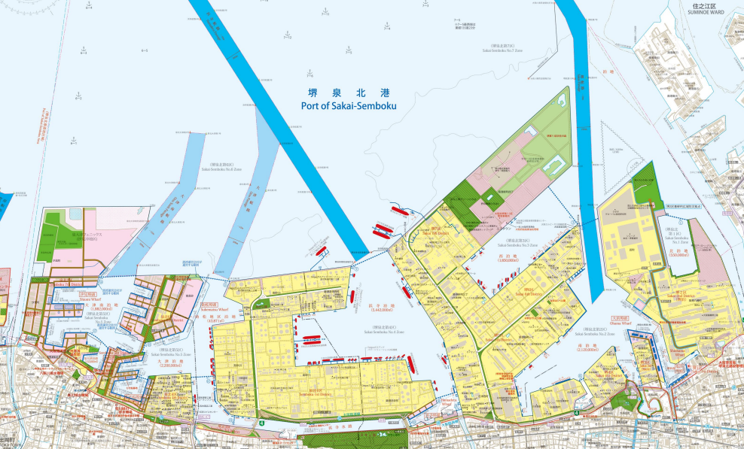
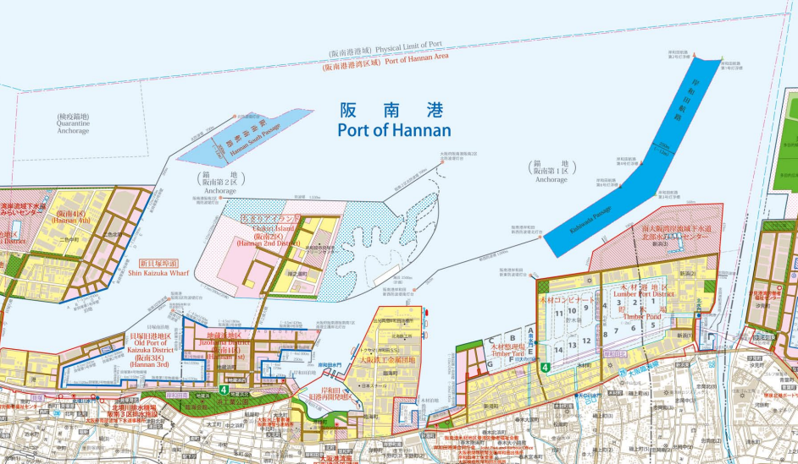
（３）港湾脱炭素化促進事業及びその実施主体（堺泉北港）
※の事業は「港湾・臨海部の脱炭素化に貢献する事業」であるため、3． （１）の表のCO2削減量には含まない。
【 】は事業者名（株式会社表記は省略）
(D)その他 地区 | 事業
ターミナル内 | 上屋の照明LED化 【堺泉北埠頭】 上屋の照明LED化 【日新】 再生可能エネルギー由来電力への切替【日新】 松之浜第1号岸壁補修（LNGバンカリングステーション）【大阪港湾局】※ 上屋への太陽光発電設備設置（売電用） 【堺泉北埠頭】※
N
(A)堺1･3･5･6･7区 | 事業
ターミナル内 | 陸上電力供給設備（低圧）の導入【大阪港湾局】 上屋への太陽光発電設備設置（売電用）【堺泉北埠頭】※ 上屋の照明LED化【堺泉北埠頭】
ターミナル外 | 社有車の電動化【関西電力】 廃食用油を原料とした国産SAF製造装置の建造・供給 【合同会社SAFFAIRE SKY ENERGY】※
(D)その他地区
(A)堺1･3･5･6･7区
(C)助松地区
(B)泉北1区
(D)その他地区
(C)助松地区 | 事業
ターミナル内 | 上屋の照明LED化【堺泉北埠頭】 ストラドルキャリアの省エネ化【堺泉北埠頭】 上屋の照明LED化【日新】 上屋への太陽光発電設備設置（売電用）【堺泉北埠頭】※
ターミナル外 | 自社船を利用したモーダルシフト【八興運輸】 自社船を利用したモーダルシフト【大王海運】
(B)泉北1区 | 事業
ターミナル外 | アンモニア燃料のナフサ分解炉実用化 【三井化学】 都市ガスの脱炭素化（e-メタンの導入） 【大阪ガス】
堺泉北港一円 | 事業
ターミナル外 | 社有車の電動化【堺泉北埠頭】 LNGバンカリング船の建造・就航・供給 【大阪ガス、NSユナイテッドタンカー、 大阪湾LNGシッピング】※
（４）港湾脱炭素化促進事業及びその実施主体（阪南港）
※の事業は「港湾・臨海部の脱炭素化に貢献する事業」であるため、3． （１）の表のCO2削減量には含まない。
(A)阪南3区 | 事業
ターミナル内 | 上屋の照明LED化 【堺泉北埠頭】
N
(B)岸和田旧港地区 | 事業
ターミナル内 | 陸上電力供給設備（低圧）の導入【大阪港湾局】
(A) 阪南3区

Slide 4
４.港湾における脱炭素化の促進に資する将来の構想
５.港湾及び産業の競争力強化に資する脱炭素化に関連する取組
陸上電力供給設備について、まずは、大阪港での導入を進め、堺泉北港や阪南港においては導入に向けて検討を進めていくほか、次の取組の実現に向けて検討を行っていく。
電動化やFC化などの次世代エネルギーを活用した荷役機械等の導入
直営船のリプレイスにおける電動推進船や次世代エネルギー燃料船の導入
上屋・事務所等における非化石エネルギー由来電力への切替
EV化の進展に対応した充電施設等の導入
ブルーカーボン生態系の導入
株式会社三井E&Sによる自立型の水素燃料電池発電装置の導入促進
港湾を利用する荷主や船会社、港湾で事業を営む港湾運送事業者や倉庫業者等をはじめ多岐にわたる関係者と一体となって取組を進めることが重要との観点から、引き続き次のとおりCNP形成に取り組み、港湾・産業立地競争力の向上に繋げる。
火力発電所での脱炭素化（水素・e-メタンの混焼及び専焼、CCUS 等）に向けた技術開発・商用化実証や、都市ガスのメタネーション、既存ボイラー燃料のLNG・e-メタン・水素・燃料アンモニア・バイオマス等への転換などによるエネルギー分野の脱炭素化の取組が進められていることから、これらの取り扱いを可能とする港湾インフラの計画・整備を着実に取り組む。等
６.水素・アンモニア・e-メタン等のサプライチェーンの強靭化に関する計画
下記事業のように、次世代エネルギーの供給拠点形成の推進に寄与するものとして期待される事業活動について、行政機関において最大限の支援をしていく。
大阪ガス株式会社及びENEOS株式会社
「大阪港湾部におけるグリーン水素を活用した国内初となる国産ｅ－メタンの大規模製造に関する共同検討の開始」
三井物産株式会社、三井化学株式会社、株式会社IHI及び関西電力株式会社
「大阪の臨海工業地帯を拠点とした水素・アンモニアサプライチェーン構築に向けた共同検討の開始」
７. ロードマップ
調査・検討、実証、移行
ロードマップ（促進事業）
導入
主な取組 |  | ～2025年度 （短期目標年度） | ～2030年度 （中期目標年度） | ～2050年 （長期目標年）
KPI ：CO2排出量 |  | ー | 4,314千トン (2013年度比46%削減) | 実質0トン
ターミナル内 | 上屋・メンテナンス棟・ヤード照明のLED化
 | ヤード内荷役機械の省エネ化・ ハイブリッド化
 | LNGバンカリングステーション岸壁補修
 | 上屋等への太陽光発電設備設置
 | 再生可能エネルギー由来電力への切替
船舶・車両 | 陸上電力供給設備（低圧）整備 （直営船）
 | CONPASの導入
 | 新造船の導入（直営船）
 | 水素燃料電池船の導入
 | 新造船の導入（停泊中のCO2削減）
ターミナル外 | 社屋照明のLED化
 | 臨港道路照明のLED化
 | 社有車の電動化
 | アンモニア燃料のナフサ分解炉実用化
 | 都市ガスの脱炭素化（e-メタンの導入）
 | モーダルシフトの促進
 | 廃食用油を原料とした国産SAF製造装置の建造・供給
 | LNGバンカリング船の建造・就航
一部導入済
順次導入
ロードマップ（促進事業以外の取組・将来構想）
主な取組 |  | ～2025年度 （短期目標年度） | ～2030年度 （中期目標年度） | ～2050年 （長期目標年）
ターミナル内 | 非化石エネルギー由来の電力使用
 | ヤード内荷役機械の電動化・FC化
 | 自立型水素等電源
船舶・車両 | 陸上電力供給設備（高圧以上）整備
 | グリーンアウォードプログラム（GA）・ ESIプログラム等環境インセンティブ制度の導入
 | 電動推進船・次世代エネルギー燃料船の導入
 | LNG燃料船
 | LNGバンカリング拠点形成促進
 | 大型車両のEV化・水素燃料化等
ターミナル外 | 倉庫・事業所等照明のLED化
 | 非化石エネルギー由来の電力使用
 | EV向け充電施設の設置
 | 自立型水素等電源
 | 火力発電所での脱炭素化
水素・燃料アンモニア等供給拠点形成
ブルーカーボン生態系
一部導入済
ガントリークレーン・ストラドルキャリアの省エネ化、
ハイブリッド型荷役機械（RTG）の順次導入
電力会社の取組による電力の排出係数削減
水素等非化石エネルギー由来
の電力利用
補修
堺泉北港
松之浜第１号岸壁
フォークリフト・ストラドルキャリア等荷役機械のハイブリッド化・
電動化・FC型荷役機械の技術開発※更新時期に合わせ導入
FC型荷役機械導入等
※更新時期に合わせ導入
導入済
順次拡大
FC換装型RTGへの更新、FC型RTGの開発・実証
※更新時期に合わせ導入
FC型RTG導入
※更新時期に合わせ導入
導入済
分散型小型発電（定置用燃料電池 システム等）の実証
導入
導入済
調査・検討
設計・整備
導入
試験運用
導入
※順次、他のコンテナターミナル導入
GA・ESI等導入済
※適宜、制度見直し
一部建造・導入済
機能集約により船舶数の削減等による脱炭素化
2025年 水素燃料旅客船商用運航
順次建造・導入
建造
導入
船舶の技術開発・実証
導入
※技術開発等踏まえ、更新時期に合わせ導入
大阪港フェリーさんふらわあ
建造・導入済
導入済
順次導入拡大
一部導入済
拡大
形成促進
バンカリング拠点拡大
一部導入済
順次導入
美化柱等への導入
技術開発・実証
導入
一部導入済
EV・PHV・FCV等順次導入
一部導入済
順次導入
技術開発・実証化
運用
電力会社の取組による電力排出係数削減
水素等非化石エネルギー由来の電力利用
技術開発
2030年目標e-メタン1%混入
2050年目標e-メタン90%以上
検討
設置
e-メタン導管
注入の実証
供給
分散型小型発電（定置用燃料電池システム等）の実証
導入
製造設備構築（国産e-メタンの大規模製造プロジェクト）
製造・供給
促進
火力発電所での脱炭素化（水素・e-メタンの混焼
及び専焼、CCUS等）に向けた技術開発・商用化実証
火力発電所での脱炭素化（水素・
e-メタンの混焼及び専焼、CCUS等）
製造装置完工
運転開始
供給拠点形成推進
供給拠点拡大・水素等供給
一部造成済
藻場・干潟の順次拡充
建造
2026年度
4
就航

